Slide 1

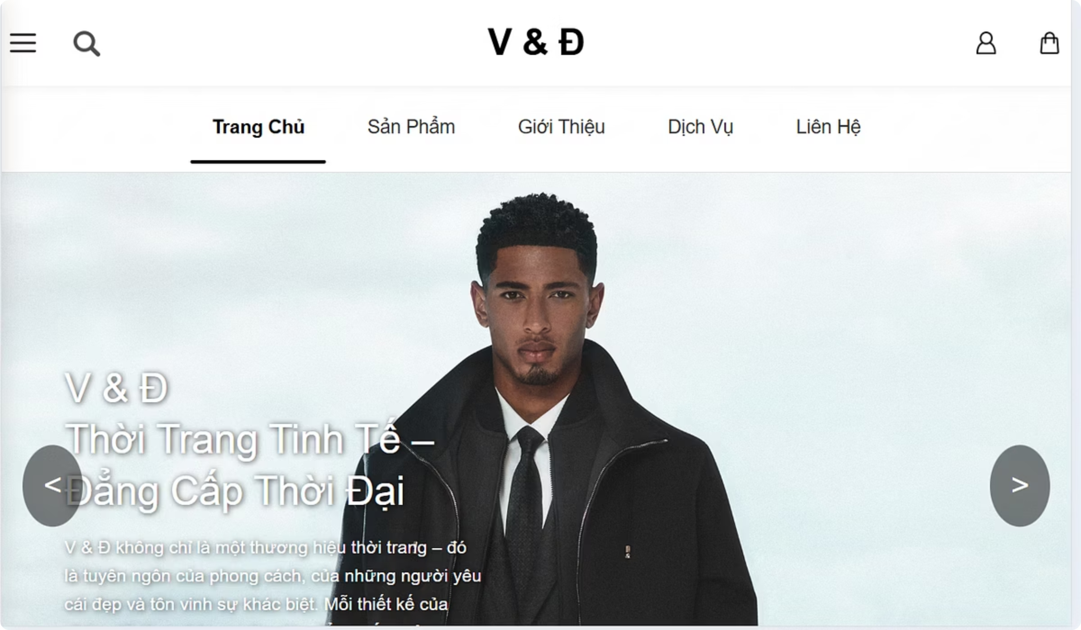
Xây Dựng Website Bán Hàng Thời Trang V & Đ
Đồ án môn học: Chuyên đề Front-end
Sinh viên: Nguyễn Vĩ Đạt | Giảng viên: Nguyễn Minh Hải
Học kỳ 1, Năm học 2025-2026

Slide 2
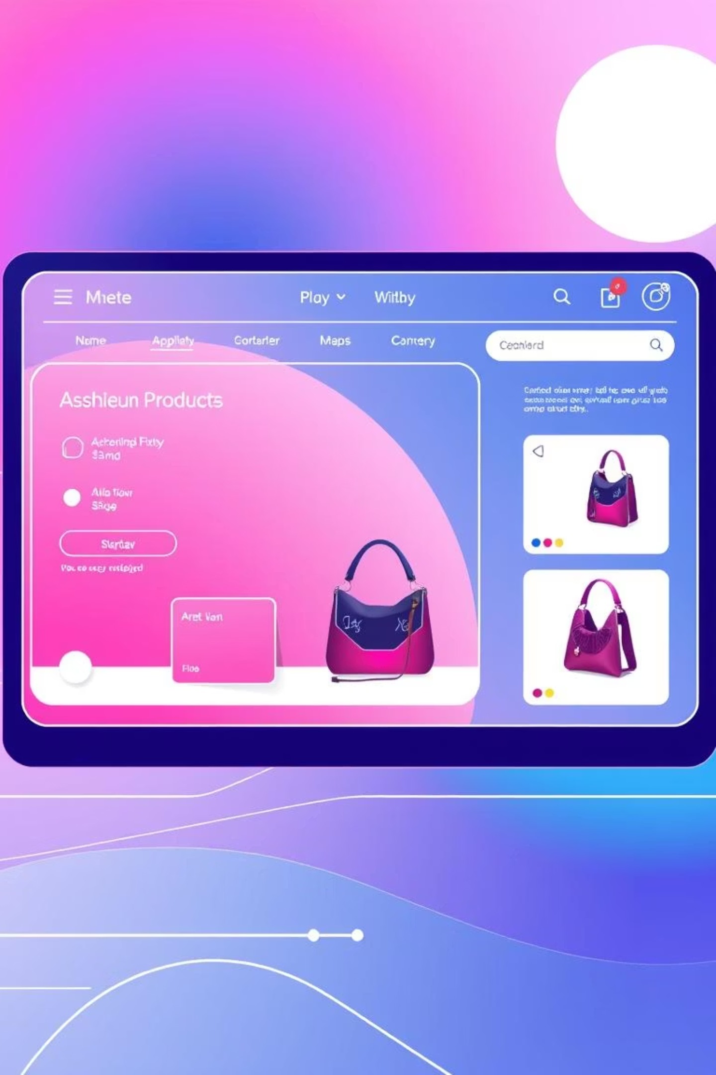
Lời Mở Đầu
Thương mại điện tử đã trở thành nền tảng kinh doanh cốt yếu, đặc biệt trong lĩnh vực thời trang. Giao diện Front-end là "bộ mặt" quyết định sự thành bại và lòng trung thành của khách hàng. Dự án này xây dựng website bán hàng thời trang V & Đ với mục tiêu kiến tạo giao diện UI/UX đột phá, hiện đại và chuyên nghiệp.

Slide 3
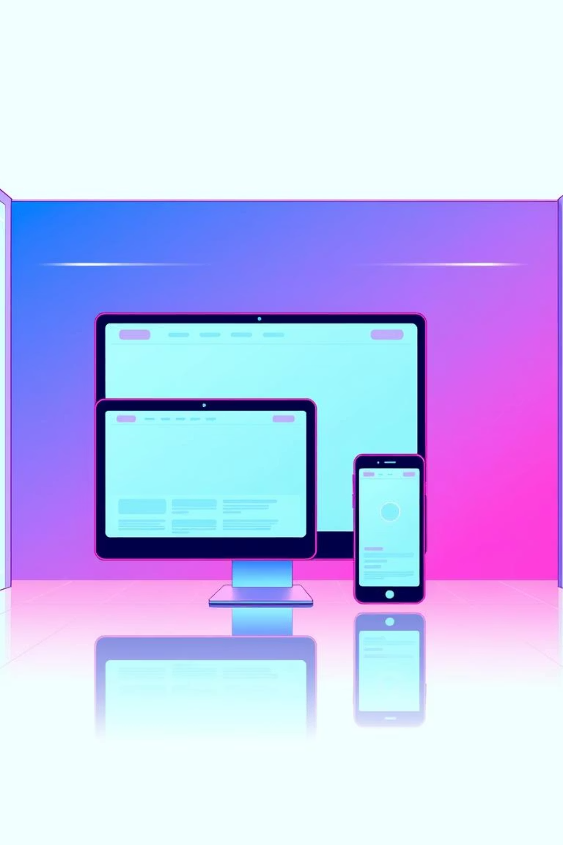
Mục Tiêu Dự Án
Giao Diện Trực Quan
Thiết kế tinh tế, sang trọng với tông trắng-đen-vàng đồng, phù hợp thương hiệu cao cấp.
Chức Năng Hoàn Chỉnh
Trang chủ, sản phẩm, chi tiết, giỏ hàng, giới thiệu, dịch vụ, liên hệ, pháp lý, đăng nhập/ký.
Responsive Design
Hiển thị tốt trên máy tính, máy tính bảng và điện thoại di động.
Tương Tác Động
Menu trượt, banner slideshow, tìm kiếm, lọc sản phẩm, quản lý giỏ hàng mượt mà.

Slide 4
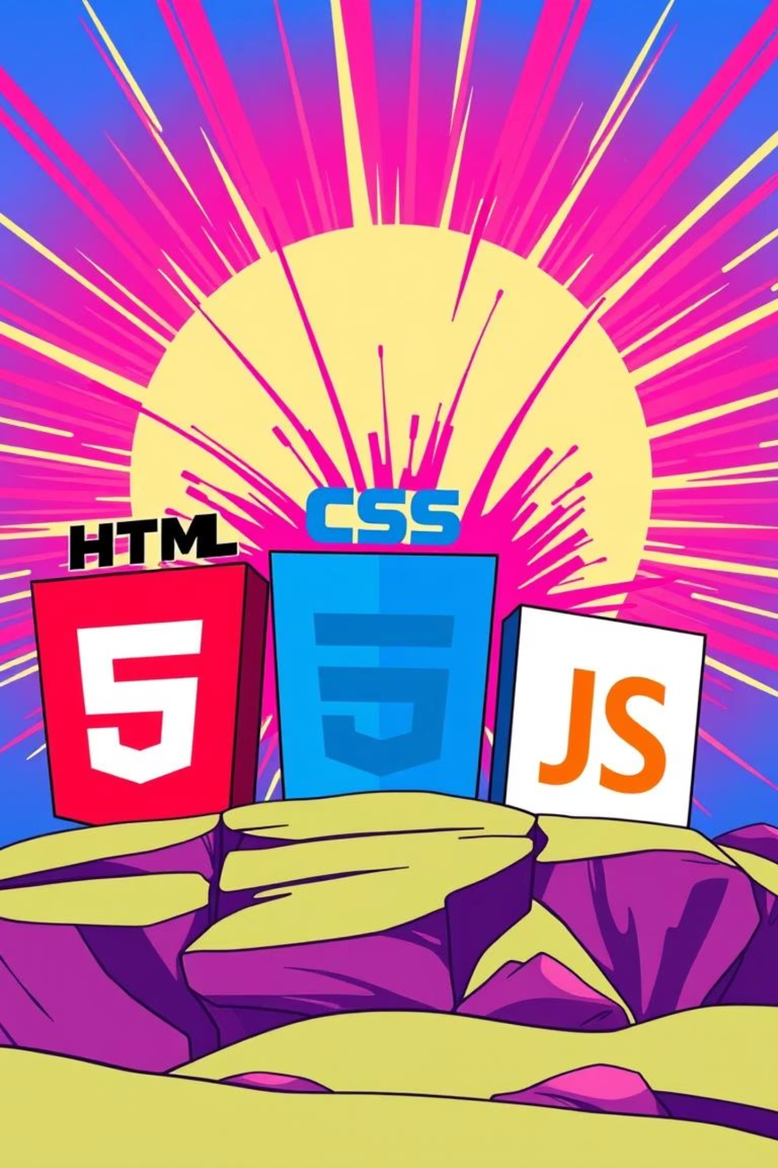


Công Nghệ & Công Cụ Sử Dụng
HTML5 & CSS3
Cấu trúc ngữ nghĩa, bố cục responsive, hiệu ứng chuyển động và animation hiện đại.
JavaScript
Xử lý menu trượt, banner slideshow, tìm kiếm, lọc sản phẩm, giỏ hàng và form validation.
JSON & LocalStorage
Giả lập cơ sở dữ liệu sản phẩm, lưu dữ liệu giỏ hàng tạm thời trên trình duyệt.
Bootstrap 5.3
Framework CSS mạnh mẽ, hệ thống lưới linh hoạt, tăng tốc phát triển giao diện.
GitHub
Lưu trữ và quản lý code

Slide 5
Cấu Trúc Website Chính & Chức Năng
01
02
03
Trang Chủ
Trang Sản Phẩm
Chi Tiết Sản Phẩm
Banner slideshow, danh mục sản phẩm, giới thiệu dịch vụ và khuyến mãi.
Danh sách sản phẩm từ JSON, lọc theo giới tính/danh mục, tìm kiếm nhanh.
Hình ảnh lớn, mô tả chi tiết, giá, chọn số lượng, thêm vào giỏ hàng.
04
Giỏ Hàng
Quản lý sản phẩm, tính tổng tiền, xóa sản phẩm, lưu dữ liệu LocalStorage. Thanh toán sản phẩm và gửi đến người dùng qua Emailjs.

Slide 6
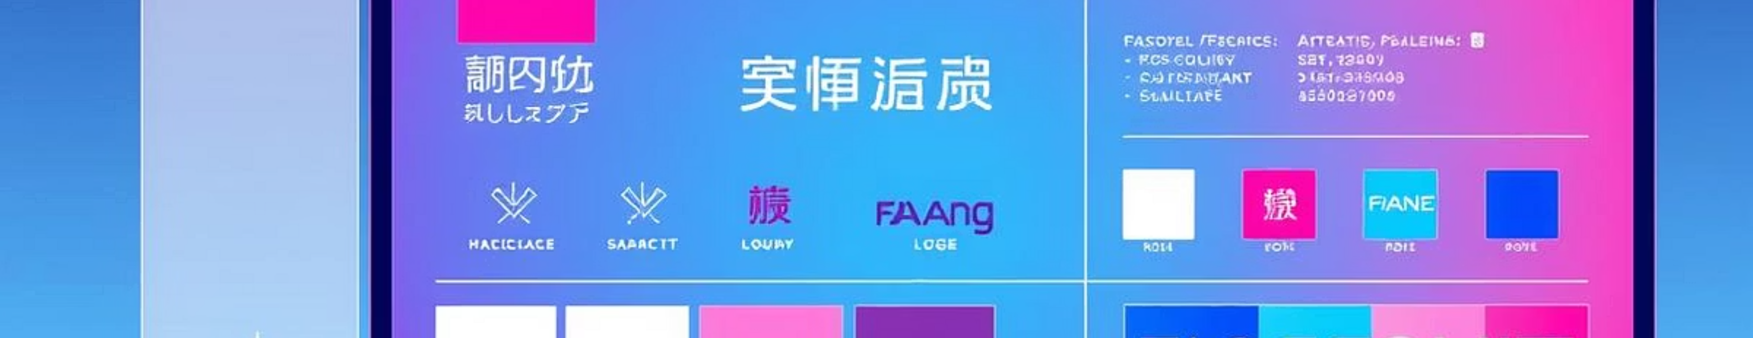
Thiết Kế Hệ Thống Giao Diện
Màu Sắc Chủ Đạo
Typography
Đen (#000): Sang trọng, chuyên nghiệp
Heading: Playfair Display (serif) – sang trọng
Trắng (#fff): Sạch sẽ, hiện đại
Body: Arial/Roboto (sans-serif) – dễ đọc
Vàng đồng (#a68b5a): Đẳng cấp, tinh tế

Slide 7
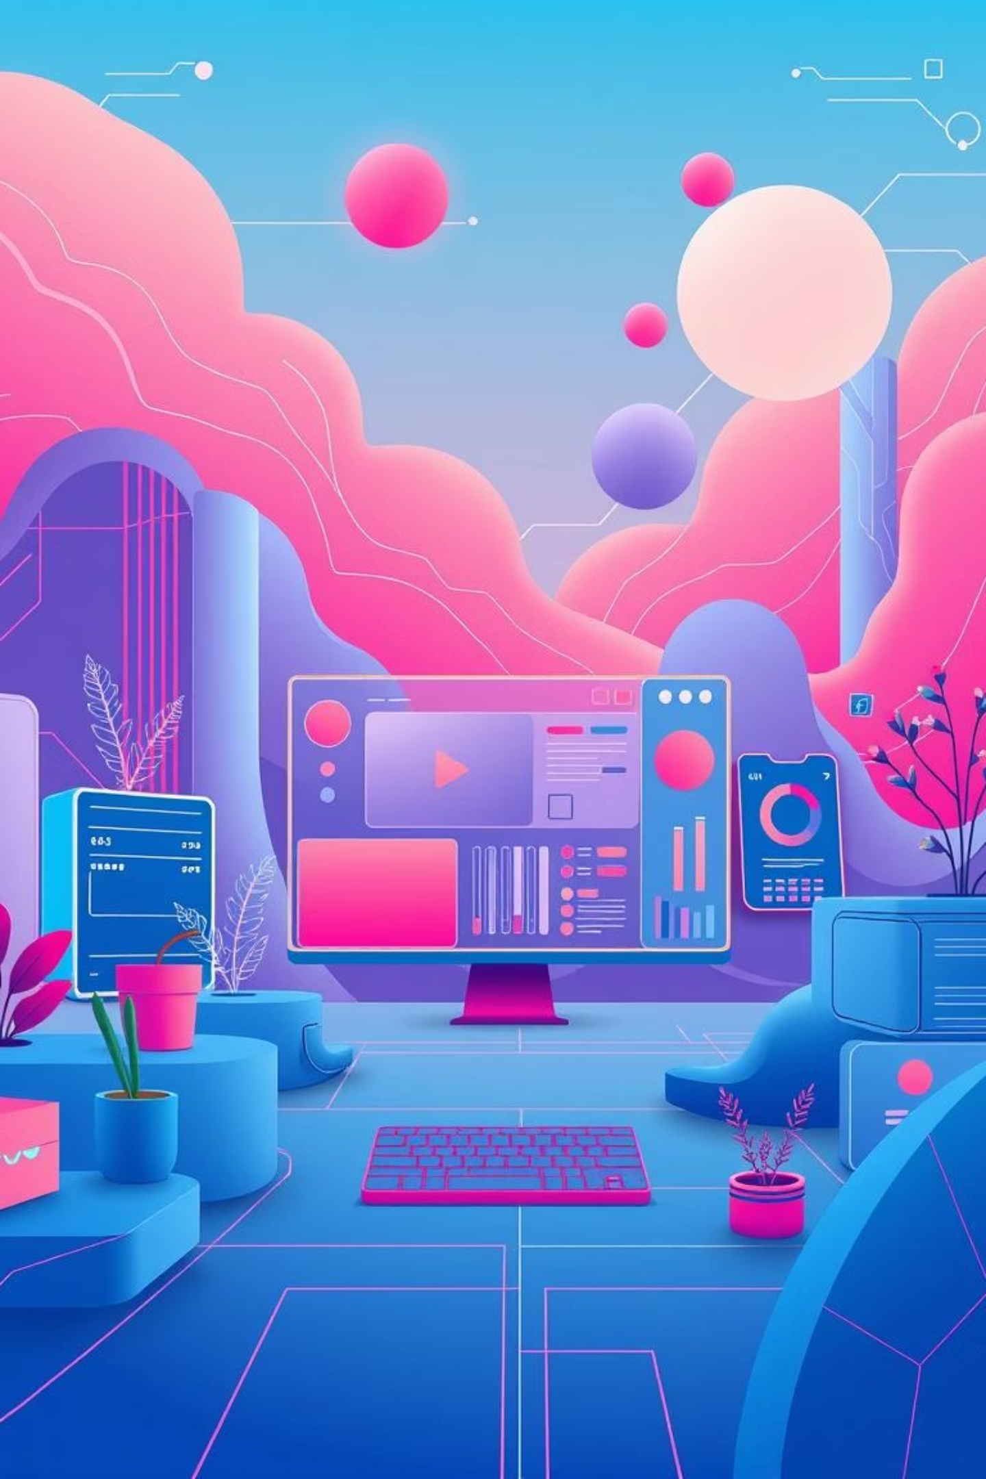
Thành Phần Giao Diện Chính
Header & Navbar
Logo, menu điều hướng, tìm kiếm, biểu tượng người dùng và giỏ hàng cố định.
Sliding Menu
Menu trượt từ bên trái, danh mục sản phẩm, overlay mờ, dễ sử dụng trên mobile.
Product Card
Hình ảnh, tên, giá, nút "Thêm vào giỏ" nhanh, hiệu ứng hover nhẹ.
Footer
4 cột: Hỗ trợ, Dịch vụ, Về V&Đ, Kết nối. Liên kết mạng xã hội và pháp lý.

Slide 8

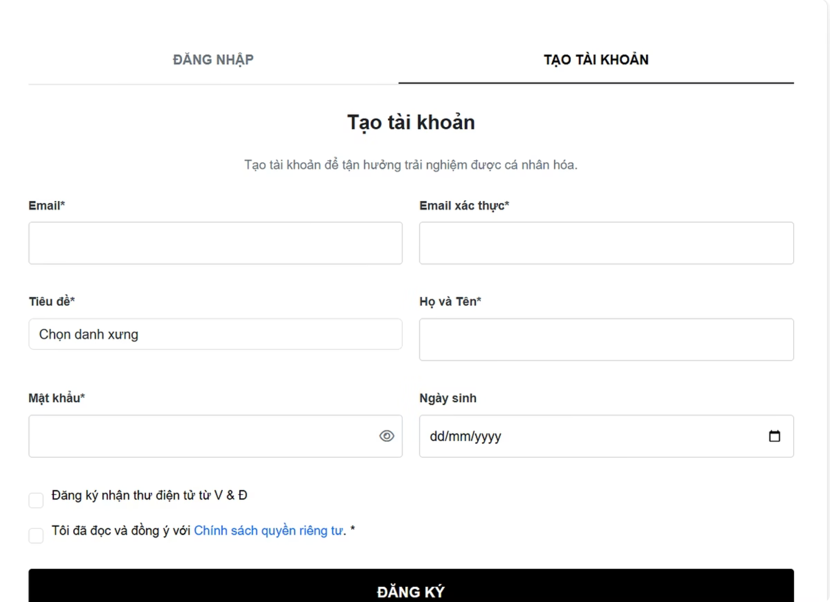
Trang Đăng Nhập & Đăng Ký
Form được thiết kế thân thiện, hiện đại, căn giữa màn hình bằng Flexbox. Hỗ trợ đăng nhập (email + mật khẩu) và đăng ký (email, xác nhận email, mật khẩu, ngày sinh ≥18 tuổi). JavaScript kiểm tra hợp lệ dữ liệu, lưu tạm vào LocalStorage. Có thể mở rộng thêm kiểm tra độ mạnh mật khẩu, gửi link xác thực email, hoặc chức năng "Quên mật khẩu".

Slide 9
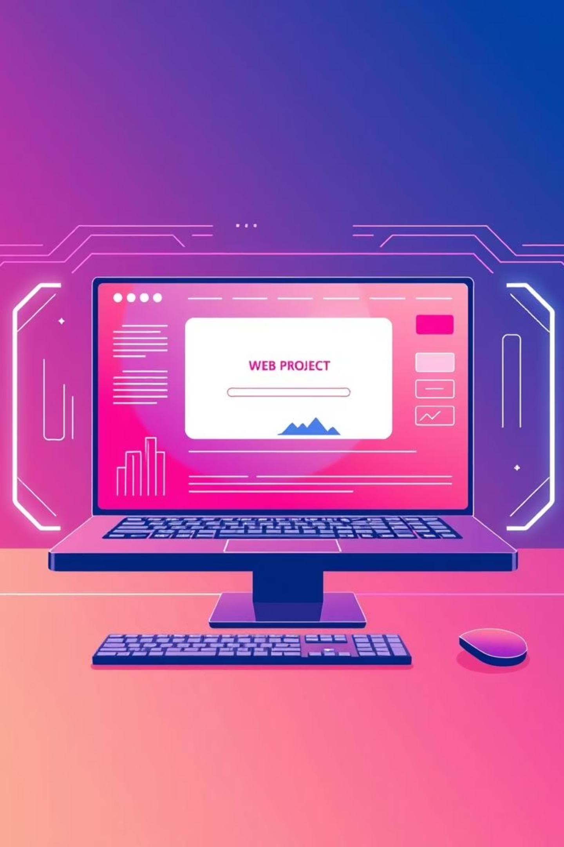
Kết Quả Đạt Được
✓ Giao Diện Hoàn Chỉnh
9 trang chức năng đầy đủ, đồng bộ, sang trọng theo phong cách thương hiệu.
✓ Responsive Design
Tương thích hoàn hảo trên máy tính, máy tính bảng, điện thoại di động.
✓ Tương Tác Động
Banner slideshow, menu trượt, tìm kiếm, lọc sản phẩm, giỏ hàng mượt mà.
✓ Mở Rộng Được
Cấu trúc mã rõ ràng, sẵn sàng tích hợp Backend, thanh toán, và quản trị.

Slide 10





Hướng Phát Triển Tương Lai
Kết Nối Backend
Node.js, PHP, Firebase để quản lý sản phẩm, người dùng, đơn hàng thực tế.
Thanh Toán Trực Tuyến
Tích hợp VNPay, Momo, Stripe cho quy trình checkout hoàn chỉnh.
Nâng Cấp SPA
ReactJS hoặc VueJS để tăng tốc độ, trải nghiệm người dùng tốt hơn.
Tối Ưu SEO & Bảo Mật
Meta tags, HTTPS, mã hóa dữ liệu, Admin Dashboard, thông báo email/SMS.

Slide 11
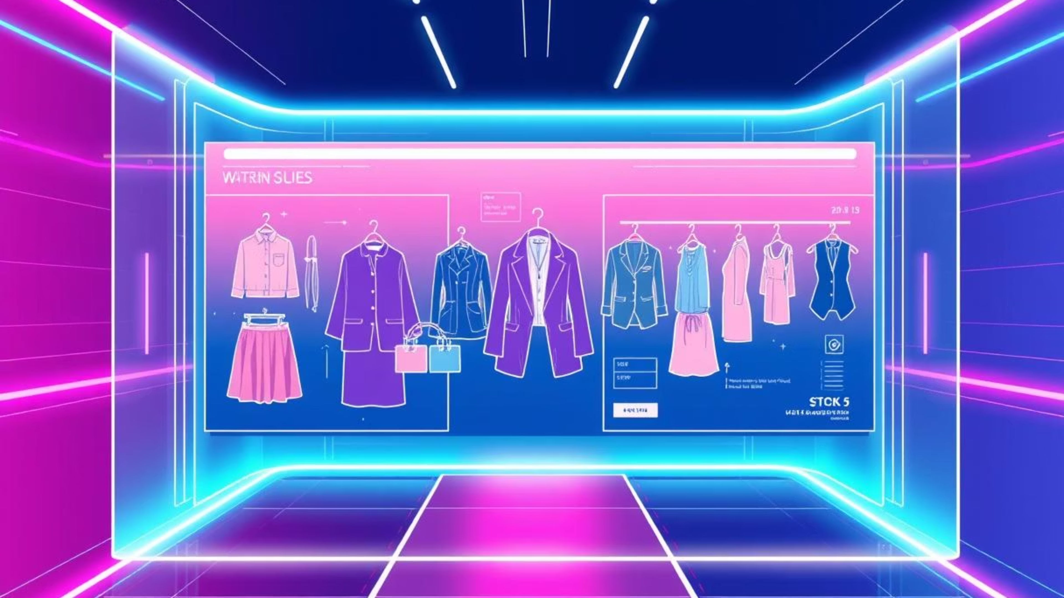
Cảm ơn
Dự án website bán hàng thời trang V & Đ đã thành công trong việc tạo ra một giao diện Front-end hiện đại, tinh tế và đầy đủ chức năng, mang đến trải nghiệm mua sắm trực tuyến vượt trội.
Xin chân thành cảm ơn quý thầy cô và các bạn đã lắng nghe.

